Slide 1
ТАҚЫРЫБЫ: «Адам геномы» жобасы. Адамның геномдық ДНҚ-ін секвенирлеу.

Slide 2
Биотехнологияны меңгеру және жасау іс-жүзінде барлық елдердің тыныс тіршілігінде сүруінде маңызды орында тұрады. Биотехнология жетістіктерінің артықшылығы дамыған елдердің экономикалық саясатында негізгі міндеттердің бірі болып табылады. Қазіргі уақытта биотехнология саласында алдыңғы орындарды АҚШ, Жапония иемденеді, олардың ауылшаруашылығы, фармацевтика, тағам және химия өнеркәсіптерінде биотехнологияның көп жылдық іс-тәжірибелері жинақталған. Ферментті препараттар, аминқышқылдар, ақуыздар, дәрі-дәрмектер өнідірісінде алдыңғы орындарды Батыс Европа елдері (ФРГ, Франция, Ұлыбритания), сондай-ақ Ресей иемденеді.

Slide 3
Медициналық биология
Биотехнология өндірісінде қарқынды дамып келе жатқан бағыттардың бірі–медициналық биотехнология. Соңғы кездері генетикалық биоинжинерия жетістіктерін медицинада қолдану мүмкіндіктері күн санап артура. Мысалы: медицинада ДНҚ үлескілірінің кодталмайтын бөліөліктеріне тән белгілі паттерндерін анықтауға негізделген – геномдық дактилоскопия әдістерінің кең қолданылуын айтуға болады.

Slide 4
Иммунологиялық препараттар Оларға емдеу, диагностикалық және вакциналар, емдеу сарысулар, анатоксиндер, иммуноглобулиндер, бактериофагтар, интерферондар, нормофлора препараттары, аллергендердi қосатын профилактикалық құралдар жатады. Дүние жүзiнде тек ғылыми-зерттеу зертханаларымен қуатты өндiрiстiк базаның өзара әрекеттесетiн кешендерi сыртқы рынокқа сапалы және бәсекеге қабiлеттi өнiмдердi өндiредi. Елде iс жүзiнде иммунобиологиялық өнiмнiң толыққанды рыногының және өзiндiк өндiрiсiнiң жоқтығы, бiздiң әлемдiк рыноктарға шыға алмауымызға ғана емес, керiсiнше көп жылдарға әлеуеттi импорттаушылар болуымызға әкелiп соғады.
Биотехнологиялық қан препараттары Қазiргi уақытта дамыған елдерде донорлық қан плазмасынан медициналық препараттарды алу өнiмдi В және С гепатитiнiң, ЖҚТБ, соз жұқпалы аурулар антигендерiмен ғана емес, сонымен бiрге цитомегаловирус және Т-клеткалық лейкозбен жұқтырудың жолын кесетiн қатаң бақылау стандарттарымен реттеледi. Алайда осындай қан препараттарының өндiрiсi қазiргi уақытта осы заманғы талаптарына сай деп есептеуге болмайды, өйткенi сапалы қан препараттарының құрамында қабықсыз вирустар (гепатит А, паравирус В 19 және басқалар) болуы мүмкiн.
Гендiк-инженерлiк дәрi-дәрмек препараттары Бұл медициналық мақсаттар үшiн олардың синтезi мүмкiн емес немесе өте қиын табиғи биореттеуiштер және биологиялық белсендi заттар. Қазiргi уақытта гендiк-инженерлiк дәрi-дәрмек препараттарының өндiрiсi биотехнологиялық фарминдустрияда жетекшi сектор болып табылады. Жаңа биотехнологиялық өнеркәсiп өнiмдерiнiң әлемдiк рыногында үлесi 18% құрайтын, ақшалай 3 млрд. доллардан астам гендiк-инженерлiк инсулиннiң өндiрiсi ең iрi өндiрiс болып табылады.

Slide 5
Геномика
Геном – берiлген түр хромосомаларының гаплоидты жиынтығындағы барлық ДНҚ. Геном мен генотип түсiнiктерiнiң ерекшелiгiн айтуымыз керек. Генотип – сыртқы көрiнiсi (фенотиптiк) бар гендер жиынтығы. Тiрi организмдердiң тұтас геномын зерттеуге арналған генетиканың бөлiмi геномика деп аталады. Геном (ағылшынша genome, грекше genos — шығу, тек) — хромосомалардың гаплоидты (сыңар) жиынтығында шоғырланған гендердің бірлестігі. Геном терминін 1920 жылы неміс биологы Г. Винклер енгізді. Гаплоидты жиынтық көбінесе жыныс жасушаларына тән, ал сомалық (дене) жасушаларында хромосомалардың диплоидты (екі еселенген) жиынтығы болады. Кейде хромосомалардың саны қалыпты диплоидты жағдайдан артып кетеді. Егер гаплоидты жиынтықтан Геном үш не төрт есе артық болса, триплоидты және тетраплоидты, ал бір Геном ағзада бірнеше рет қайталанса, автополиплоидты, ал әр түрлі біріккен ағза аллополиплоидты деп аталады.

Slide 6
Адам геномикасы
Адам геномикасы — молекулалық медицинаның негізі болып, тұқым қуалайтын және тұқым қуаламайтын ауруларды анықтау, емдеу және алдын-алу, болдырмау әдістерін қалыптастыру үшін маңызды рөл атқарады. Геномиканың негізгі бөлімдері: кұрылымдық, қызметтік, салыстырмалы, эволюциялық және медициналық геномика.Эукариоттар геномына қозғалғыш генетикалық элементтер — транспозондар да тән, олар гендер белсенділігін реттеуге қатынасады, яғни бұрын пассив күйде болып келген гендерді активтендіреді немесе керісінше.
Адам геномы.
Адамның сома жасушасындағы (2п) ДНҚ-ның жалпы мөлшері 6,4.10⁹ н.ж. тең, яғни гаплоидтық хромосома жиынтығында (п)-3,2.10' н.ж. ДНҚ молекуласының 99,5 хромосомаларда кездеседі және бұл ядро ДНҚ-сы болып табылады. Ядродан тыс ДНҚ молекуласы митохондрияларда, цитоплазмада (0,5 )-сақиналы ДНҚ күйінде кездеседі.
ХХ-ғасырдың 60-жылдары Р.Бриттен және ЭДэвидсон эукариоттар геномының молекулалық құрылысының ерекшеліктерін, яғни геномның әртүрлі учаскелерінің түрліше рет қайталанатынын ашты. ДНҚ молекуласының қайталанбайтын, орташа қайталанатын, өте жиі қайталанатын учаскелері белгілі.
Кайталанбайтын учаске ДНҚ молекуласының бойында бір дана күйінде кездеседі және бұл жерлерде барлық структуралық гендер орналасқан. Оның үлесіне ДНҚ молекуласының 75 көлемі тиесілі. Геномның қалған 25% - қайталанатын нуклеотидтер бірізділігі болып табылады. Олар жүзден мыңдаған ретке дейін қайталануы мүмкін. Оларды дисперсияланған (біркелкі таралған) және сателиттік ДНҚ бірізділіктері деп бөледі.

Slide 7
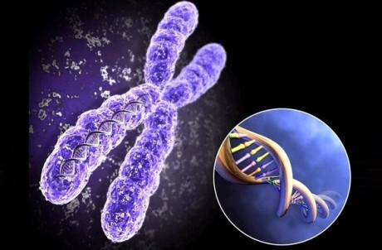
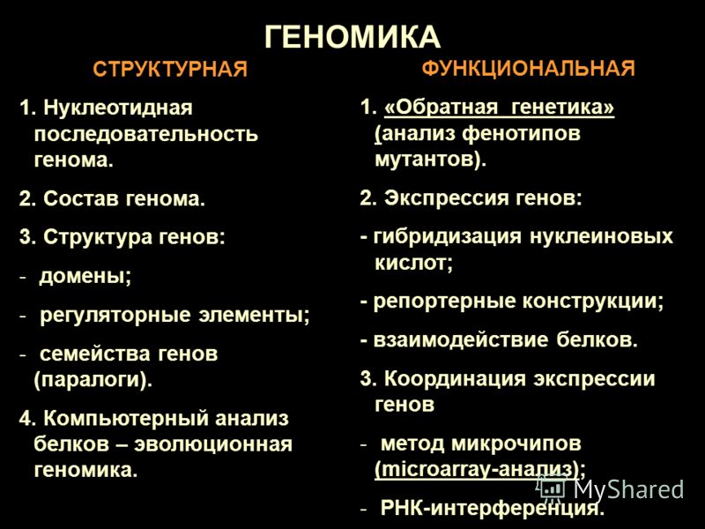
Медициналық геномика
Адам геномы мен патогенді ағзаның геномын біле отырып, клиникалық және профилактикалық зерттеу жүргізіледі.

Slide 8
Қорытынды:
Биотехнология тек қана ғылыми және өндірістік мәселелерді ғана шешпейді. Биотехнологияда үлкен методологиялық міндет бар – ол ғылыми – техникалық прогрестің көмегімен адамның тірі табиғатқа әсерінің масштабын үлкейтуін, тірі системалардың адамның тіршілік шарттарына қалыптасуын жылдамдатады. Бұрын адамның тірі ағзаға әсер етуі жасанды іріктеумен ғана шектелген. Қазіргі кезде жасанды іріктеу биотехнологияда тарихи алғышарт ретінде қолданылады. Олар жоғарғы деңгейде эволюциямен қабысатын бір құрылымдық жүйені көрсетеді. Көрсетілген мысалдармен биотехнологияның жетістіктері шектелмейді. Сондықтан, сеніммен биотехнологияны -21 ғасыр ғылымы деп айтуға болады, онда қазіргі заманғы ғылыми сыйымдылықтар, ресурстарды үнемдеуші және экологиялық таза өндірістер жасау негізінде биотехнологиялық процестер кездеседі. Биотехнология өндірісі қазіргі кезде біздің мемілекетімізде қарқынды даму үстінде. Сол дамып келе жатқан бағыттардың бірі – медициналық биотехнология. Қазіргі кезде рекомбинантты ДНҚ өнімдері болып табылытын медициналық дәрі- дәрмектері кеңінен саудаға түсуде. Жаңа технологиялар да қарқынды даму үстінде. Қазіргі кездегі зерттеулер қалдықсыз технологияларды жасау және полимерлерді бұзуға негізделген жаңа белсенді микроағзалар табуға бағытталаған.

